Slide 1


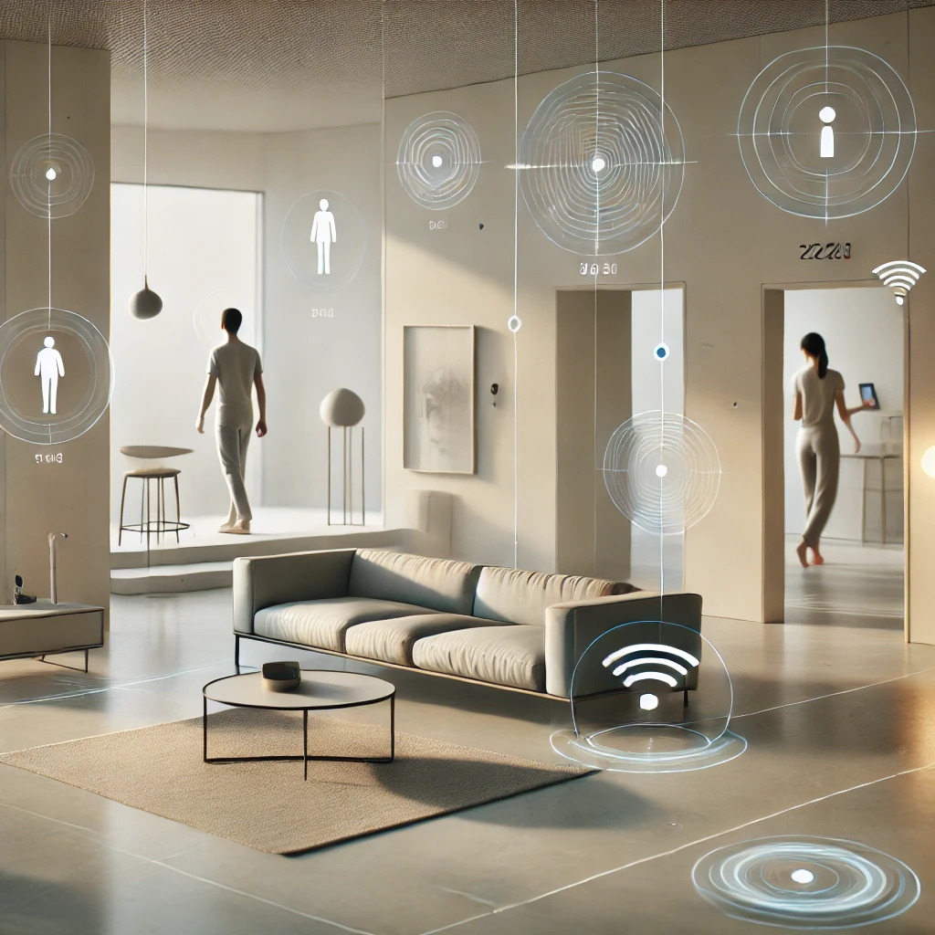
Licenciatura em Engenharia de Computadores e Informática
Projeto em Engenharia de Computadores e Informática
Ano letivo 2024/2025
04/10/2024
Radar-Based Activity
Recognition in Smart Environments
Alunos:
Orientadores:
Bruno Miguel Borlido Pereira nº 112726
Diogo Tomás Couto nº 104288
João Balseiro de Oliveira nº 102631
Rafael Claro nº88860
Tomás Cerca Rodrigues nº104090
Ana Rocha
Daniel Albuquerque​

Slide 2


Objetivos
Monitorizar atividades de uma pessoa em casa, ao longo do dia
Reconhecer atividades distintas
Guardar os dados e extrair informação relevante
Apresentar informação sobre a atividade de forma intuitiva
Ser o menos intrusivo possível
Promover autonomia e qualidade de vida
Notes:
#Nota - O resultado esperado é criar/conseguir implementar um prototipo do sistema funcional

Slide 3
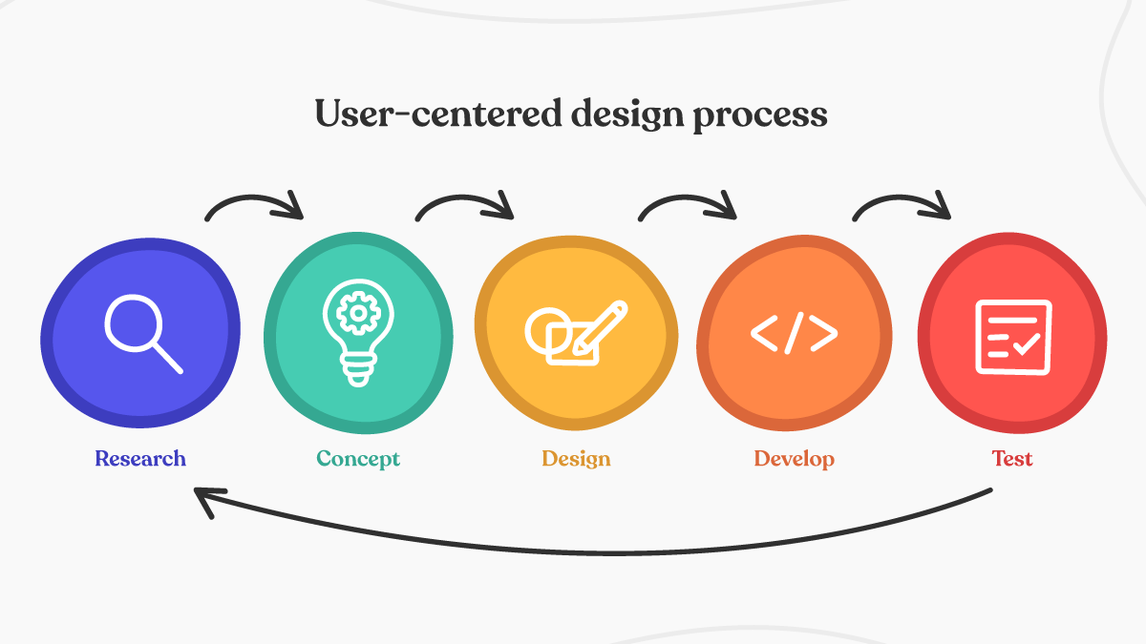

Slide 4

Personas

Slide 5
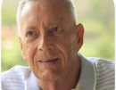
João Ferreira
Idade: 72 anos
Profissão: Aposentado / Ex-Engenheiro Civil
Desafios:
João tem dificuldade com interfaces
Complexas.
Objetivos:
Manter a autonomia em casa.
Monitorizar a atividade física de forma não intrusiva.
Receber alertas relacionados à mobilidade.
Notes:
Pontos principais:
Identidade e contexto pessoal:
João é o utilizador primário.
Mora sozinho em uma casa espaçosa nos arredores de Aveiro.
Gosta de manter a independência.
Para ajudá-lo a manter sua autonomia e segurança, é essencial implementar um sistema de monitorização de atividades adaptado às suas necessidades.

Slide 6
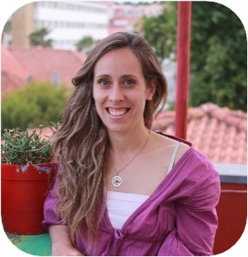
Maria Couto
Idade: 45 anos
Profissão: Cuidadora de uma Agência de Suporte Domiciliar
Desafios:
Necessidade de dados precisos e relevantes.
Objetivos:
Monitorizar remotamente a saúde dos pacientes.
Otimizar visitas domiciliares.
Melhorar a qualidade do cuidado oferecido.
Notes:
Maria, de [idade], é cuidadora profissional e representa uma utilizadora secundária deste sistema. Passando o dia a visitar pacientes, ela enfrenta o desafio de oferecer cuidados personalizados em diferentes locais. Através da monitorização remota, Maria pode acompanhar a atividade dos pacientes em tempo real, garantindo uma melhor qualidade no cuidado prestado.

Slide 7
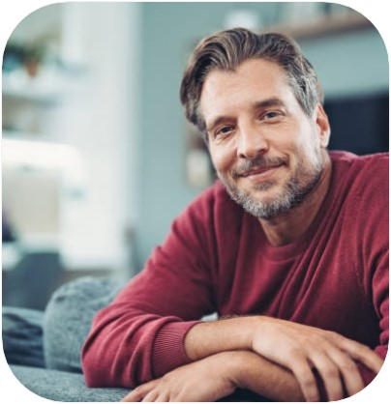
Carlos Ferreira
Idade: 48 anos
Profissão: Analista de TI
Desafios:
A distância física dificulta
acompanhamento presencial;
Objetivos:
Garantir que o pai esteja bem
Monitorizar a saúde do Pai remotamente;
Ser notificado sobre mudanças significativas no comportamento do pai.
Notes:
Carlos, de [idade], é um familiar próximo do utilizador primário e representa um utilizador secundário deste sistema. Preocupado com o bem-estar de um ente querido, Carlos deseja monitorizar de forma remota e prática as condições de saúde e atividade do utilizador primário, assegurando que ele está seguro e bem em sua rotina diária.

Slide 8

Cenários
Notes:
Para ilustrar a utilização do sistema pelos utilizadores, foram definidos 3 cenários que mostram como o sistema pode resolver desafios específicos e atingir objetivos em situações reais.
Cada um envolve pelo menos uma das personas mencionadas anteriormente.
Estes cenários ajudam a identificar requisitos funcionais, não funcionais e de interação, assegurando que as especificações técnicas estão alinhadas com as necessidades dos utilizadores.
Para ilustrar como o sistema proposto pode ser utilizado pelo público alvo foram criados 3 cenários
Cada um envolve pelo menos uma das personas mencionadas anteriormente.
Os cenários destacam aplicações práticas do sistema.
Os cenários têm um papel crucial na determinação dos requisitos do sistema, pois ajudam a identificar as funcionalidades e interações necessárias para atender às necessidades do utilizador.
Para cada cenário, o requisitos funcionais, não funcionais e de interação foram mencionados de forma a garantir uma conexão entre os casos de uso e as especificações técnicas.
Desta forma garantimos o desenvolvimento de uma solução prática e alinhada às expectativas do utilizador.

Slide 9
Cenários...
Alerta para longos períodos de inatividade
João está em casa a aproveitar uma tarde tranquila enquanto lê na sua poltrona. O sistema monitoriza constantemente os movimentos do João através dos seus sensores [FR1] e deteta que ele permaneceu na mesma posição sentado [FR2] por um longo período [FR6]. Reconhecendo essa inatividade prolongada, o sistema captura e processa os dados de movimento [FR4], acionando um alerta. Uma notificação sonora é enviada para o dispositivo do João [IR4], lembrando-o de fazer uma pausa e de se movimentar. Incentivado pelo alerta, o João levanta-se e caminha pela casa, mantendo os níveis de atividade e evitando possíveis riscos à saúde associados ao sedentarismo prolongado.

Slide 10
Cenários...
Monitorização remota pela Maria
Maria, a cuidadora, passa o dia a visitar diferentes pacientes, mas depende do sistema para acompanhar remotamente os níveis de atividade do João. Utilizando a aplicação web do sistema no seu telemóvel, a Maria acede ao perfil do João e com apenas alguns toques [IR1], ela vê os dados de atividades recentes dele [FR8/IR3] e percebe que João passou a maior parte da manhã deitado [FR3, FR5], não fazendo a sua caminhada habitual. Preocupada, a Maria decide ligar para o João para saber como é que ele está. O João garante que está simplesmente a descansar e pretende levantar-se entretanto. Tranquilizada, a Maria ajusta sua agenda, otimizando seu tempo evitando visitas desnecessárias.

Slide 11
Cenários...
Notificação de atividades bruscas
Carlos, o filho do João, mora longe e utiliza o sistema para se manter atualizado sobre a atividade do pai. Preocupado com uma queda recente, ele ativa as notificações para notificá-lo sobre qualquer mudança repentina [FR9]. Uma tarde, Carlos recebe um alerta através da aplicação web, que inclui um resumo da atividade do João e um gráfico visual [IR2] mostrando uma mudança repentina de sentado para deitado. Preocupado, o Carlos vê os dados e liga para o João para saber se está tudo bem. O João garante que apenas se deitou para descansar. Aliviado pelas informações claras e acessíveis, Carlos mantém as notificações ativas para monitorizar situações semelhantes no futuro.

Slide 12
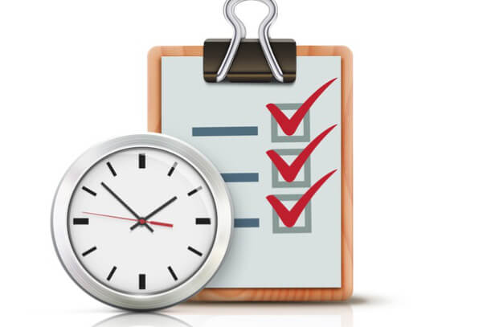
Requisitos
Notes:
Os requisitos servem como base para o design e implementação do sistema.
Os requisitos estão divididos em 3 categorias: Requisitos Funcionais, Não Funcionais e de Interação

Slide 13
REQUISITOS
Requisitos funcionais
Requisitos de Interação
Capturar a informação do movimento de uma dada pessoa
Permitir o toque como input
Requisitos Não-Funcionais
Reconhecer atividades básicas baseadas nos dados dos movimentos capturados
Ter texto e gráficos como output
Ser o menos intrusivo possível
Permitir que um utilizador secundário aceda à informação sobre a atividade do utilizador principal
Guardar as atividades básicas reconhecidas
Extrair informação adicional baseada na informação das atividades reconhecidas que foram guardadas
Ser fácil de usar
Permitir som como output
Guardar a informação adicional extraída
Identificar se o utilizador principal está inativo
Ver a informação da atividade do utilizador principal num dado período de tempo
Permitir que um utilizador secundário aceda à informação sobre a atividade do utilizador principal
Enviar notificações de alerta
Notes:
Os requisitos funcionais definem as funções principais do sistema, neste caso a deteção da atividade do utilizador, o armazenamento do tipo de atividade e da informação adicional extraída e o envio de notificações em possíveis situações de alerta.
Os requisitos não funcionais definem as qualidades do sistema, o que neste caso é o facto de ser o menos intrusivo possível e a aplicação web ser simples de usar.
Por fim os requisitos de interação definem como é que os utilizadores vão interagir com o sistema, envolvendo maioritariamente métodos de input e output.

Slide 14
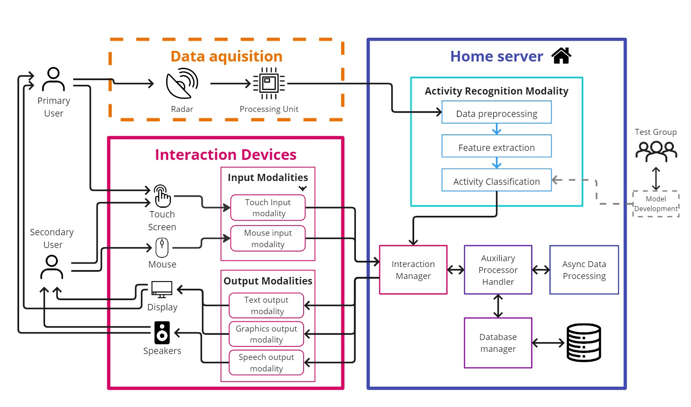
REQUISITOS
Proposta do Sistema
Notes:
1 – Primeiro desafio é conseguir monitorizar as pessoas da forma menos intrusiva possível, utilizando soluções que sejam bem aceites palos utilidors. No contexto doméstico, é importante considerar que existem divisões mais sensíveis, como o quarto e a casa de banho, onde geralmente as pessoas não se sentem confortáveis com a presença de câmaras.
2-A solução proposta deve ser facilmente aceite pelos utilids, especialmente porque se trata de pessoas mais idosas, que normalmente não têm muita familiaridade com tecnologia. É fundamental que a solução seja simples e intuitiva, de modo a garantir que essas pessoas possam utilizá-la sem dificuldades. Além de ser não intrusiva, a tecnologia precisa ser adaptada às suas limitações e necessidades, proporcionando Uma experiência confortável e acessível, sem gerar frustrações ou confusão no seu uso diário..
3- Conseguir identificar o movimento apartir dos dados que o sensor receber

Slide 15
Proposta do Sistema
Notes:
1 – Primeiro desafio é conseguir monitorizar as pessoas da forma menos intrusiva possível, utilizando soluções que sejam bem aceites palos utilidors. No contexto doméstico, é importante considerar que existem divisões mais sensíveis, como o quarto e a casa de banho, onde geralmente as pessoas não se sentem confortáveis com a presença de câmaras.
2-A solução proposta deve ser facilmente aceite pelos utilids, especialmente porque se trata de pessoas mais idosas, que normalmente não têm muita familiaridade com tecnologia. É fundamental que a solução seja simples e intuitiva, de modo a garantir que essas pessoas possam utilizá-la sem dificuldades. Além de ser não intrusiva, a tecnologia precisa ser adaptada às suas limitações e necessidades, proporcionando Uma experiência confortável e acessível, sem gerar frustrações ou confusão no seu uso diário..
3- Conseguir identificar o movimento apartir dos dados que o sensor receber

Slide 16
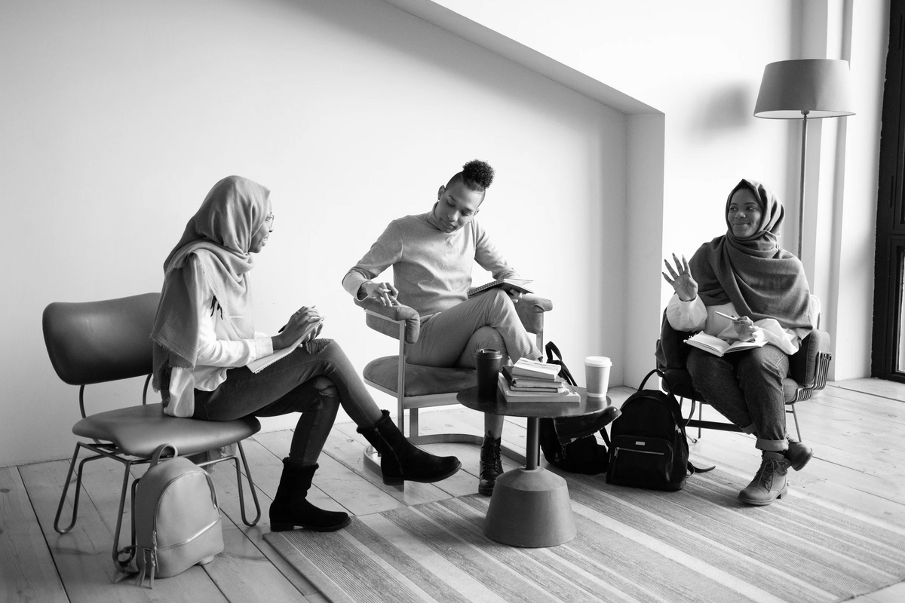
Obrigado!

